Slide 1




Програмна система для медичного моніторингу та догляду за пацієнтами
Сергєєнкова Марія Сергіївна,
ПЗПІ-22-7
Керівник:
доц. каф. ПІ
Дмитро Олегович Колесніков
15 червня 2025

Slide 2
Мета роботи
Метою роботи є розробка серверної частини програмної системи, призначеної для медичного моніторингу стану здоров’я пацієнтів та організації догляду за ними.
Серверна частина системи забезпечує прийом, збереження, аналіз медичних показників (пульс, температура, артеріальний тиск), формування планів лікування, генерування сповіщень та ведення історії змін стану здоров’я.
Актуальність роботи обумовлена зростаючою потребою у цифрових рішеннях для дистанційного медичного нагляду.
2

Slide 3
Аналіз проблеми (аналіз існуючих рішень)
Досліджені аналоги програмного забезпечення:
Helsi – українська медична система, що забезпечує електронну взаємодію між лікарями та пацієнтами. Підтримує перегляд картки пацієнта, онлайн-запис, рецепти, направлення. Основний фокус – документообіг та запис на прийом.
Medics – орієнтована на автоматизацію внутрішньої роботи лікаря. Доступні функції: медична картка, рецепти, графік роботи, eHealth-інтеграція.
3

Slide 4
Аналіз проблеми (аналіз існуючих рішень)
Виявлені обмеження у цих системах:
відсутність інтеграції з IoT-пристроями для збору життєвих показників;
немає безперервного моніторингу здоров’я пацієнтів вдома;
відсутні алгоритми автоматичної обробки даних та сповіщення про критичні зміни;
не реалізована рольова модель доступу для родичів/доглядальників.
інтерфейс не адаптований до потреб літніх користувачів.
Існуючі рішення охоплюють лише документообіг та базову медичну взаємодію, але не вирішують завдань безперервного моніторингу, аналітики даних та гнучкого реагування на стан пацієнтів.
4

Slide 5
Постановка задачі та опис системи
У медичних установах та умовах домашнього догляду за пацієнтами існує потреба в автоматизованій системі, яка дозволить безперервно збирати, зберігати, обробляти та аналізувати медичні показники (пульс, температура, тиск) для своєчасного виявлення відхилень та інформування медичного персоналу або родичів.
Проблема: існуючі рішення не підтримують підключення IoT-пристроїв, не здійснюють автоматичний аналіз показників і не мають гнучкої системи сповіщень та призначень.
5

Slide 6
Постановка задачі та опис системи
Розроблена система реалізує серверну частину платформи для медичного моніторингу, яка:
приймає дані про стан здоров’я пацієнтів через REST API;
зберігає, обробляє та аналізує ці дані у базі PostgreSQL;
автоматично надсилає сповіщення у разі виявлення ризиків;
підтримує багаторівневу систему доступу (лікар, пацієнт, родич);
дозволяє формувати плани лікування, призначати візити та вести електронні щоденники пацієнтів;
6

Slide 7



Вибір технологій розробки
Для розробки серверної частини програмної системи було обрано наступні інструменти:
Go — основна мова програмування, що забезпечує високу продуктивність, безпеку типів та зручність паралельної обробки запитів;
Gin — веб-фреймворк для Go, який дозволяє створювати RESTful API;
PostgreSQL — реляційна система керування базами даних, обрана для зберігання структурованих медичних даних;
7

Slide 8
Архітектура створеного програмного забезпечення
Реалізовано тришарову архітектуру серверної частини системи:
Handler – шар обробників HTTP-запитів, який реалізує зовнішній REST API;
Service – бізнес-логіка, що відповідає за обробку даних, прийняття рішень та взаємодію з іншими шарами;
Repository – рівень прямої роботи з базою даних PostgreSQL, де реалізовано запити на збереження, оновлення та отримання даних.
Окрім основної архітектури, виокремлено окремі пакети:
Structures – визначення типів даних (DTO, моделі);
NotificationsCentre – асинхронна система надсилання повідомлень і нагадувань.
Опис ключових компонентів:
Gin Framework використовується на рівні Handler для створення REST API.
База даних PostgreSQL реалізує зберігання інформації про користувачів, показники здоров’я, плани лікування тощо.
MQTT-протокол – забезпечує отримання даних від IoT-пристроїв у режимі підписки.
Docker-контейнери – застосовуються для ізоляції компонентів та зручного розгортання.
8

Slide 9
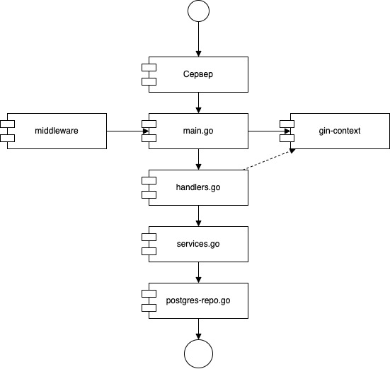
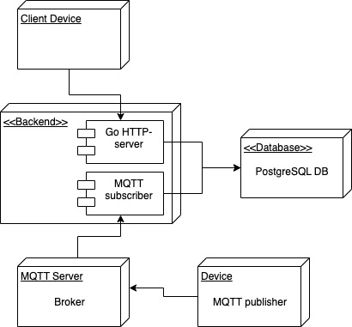
Архітектура створеного програмного забезпечення
UML діаграма компонент серверу UML діаграма розгортання
9

Slide 10
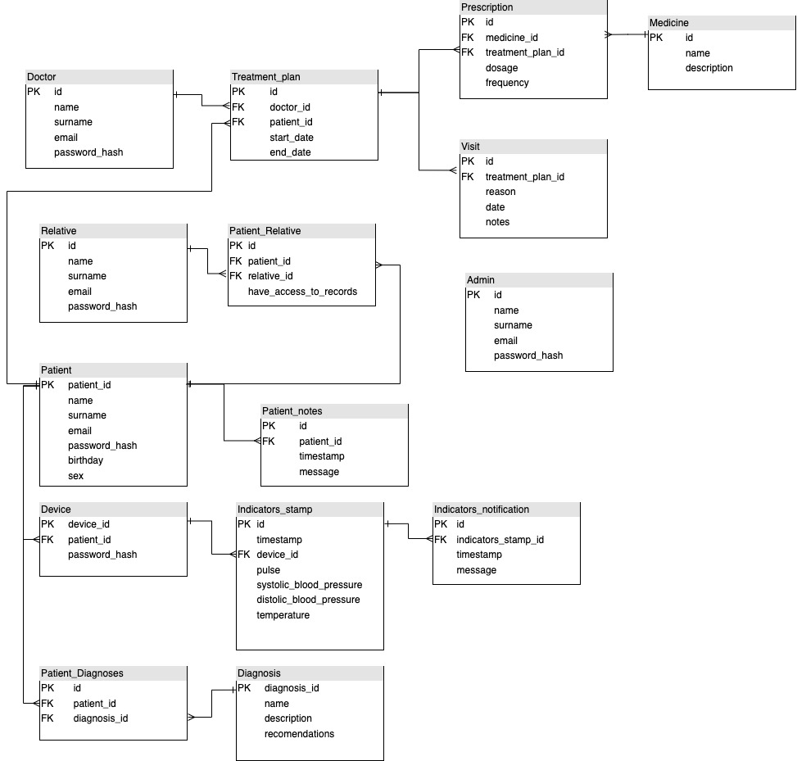
Архітектура створеного програмного забезпечення
Структура бази даних реалізована у PostgreSQL.
Основні сутності: лікарі, пацієнти, родичі, адміністратори, пристрої, показники, повідомлення, плани лікування, рецепти, діагнози, візити.
Модель підтримує логічні зв’язки між об’єктами, забезпечує нормалізацію, унікальність даних та безпечне зберігання інформації (зокрема, хешування паролів).
10

Slide 11
Опис програмного забезпечення, що було використано у дослідженні
Розробка системи виконувалася з урахуванням принципів модульності, масштабованості та розмежування обов’язків.
Процес складався з етапів: аналіз вимог (SRS), проєктування архітектури та UML-діаграм, реалізація серверної логіки, тестування REST API.
Використані інструменти та технології:
GoLand — середовище розробки для Go;
Gin — фреймворк для побудови RESTful API;
PostgreSQL + pgAdmin — реляційна база даних;
Git + GitHub — для контролю версій.
11

Slide 12
Дизайн системи
Послідовність роботи над проєктом:
проєктування структури бази даних (ER-діаграма);
створення модулів обробки запитів;
реалізація логіки обробки медичних даних;
побудова API з урахуванням ролей користувачів.
Застосовані технології:
REST API — для взаємодії з клієнтами;
JWT — для авторизації та захисту даних;
MQTT — для обміну повідомленнями з IoT-пристроями;
Gin — для організації маршрутизації HTTP-запитів.
12

Slide 13
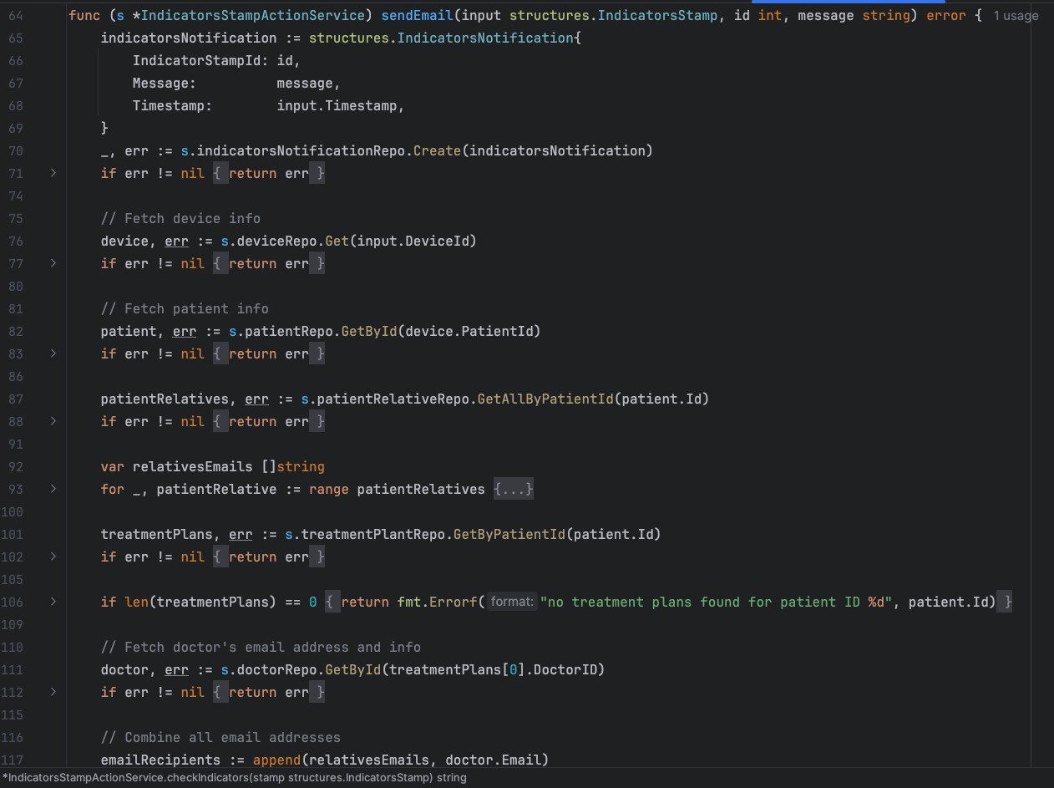
Приклад реалізації
Формування та відправка email-повідомлення для лікарів та родичів у разі виявлення критичних показників:
13

Slide 14
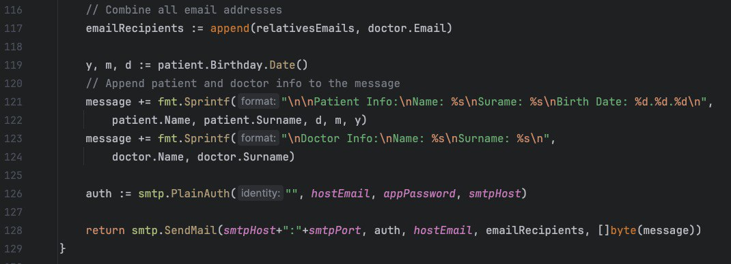
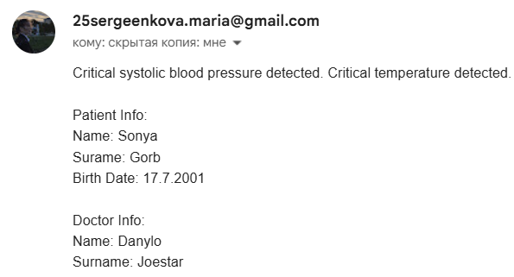
Приклад реалізації
Продовження коду:
Отримання email-повідомлення:
14

Slide 15
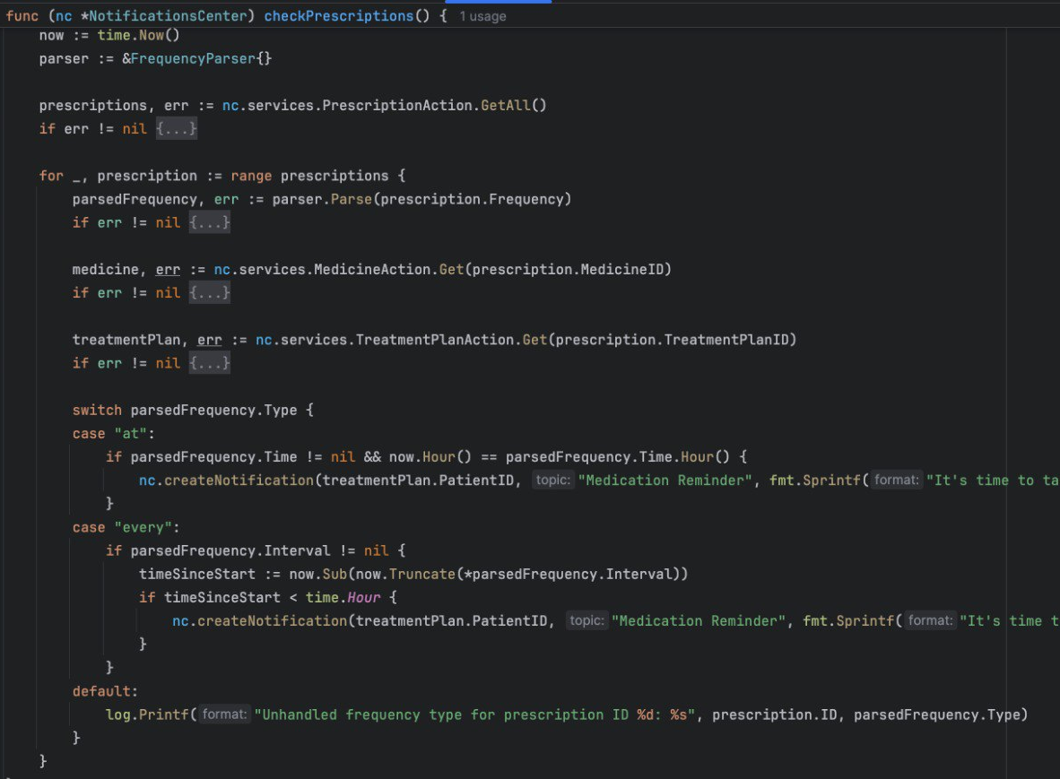
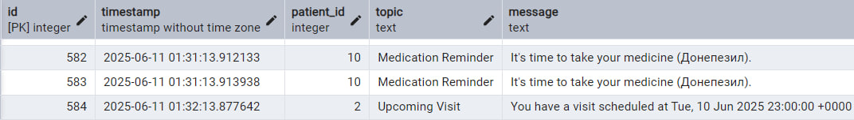
Приклад реалізації
Створення повідомлення про прийом ліків:
Приклади отриманих повідомлень в базі даних:
15

Slide 16
Тестування
У процесі розробки серверної частини було проведено два типи тестування: юніт-тестування та мануальне тестування REST API.
Юніт-тестування:
Для перевірки логіки взаємодії з базою даних використовувались тести з підходом table-driven testing, що означає, що кожний тест-кейс можна представити за допомогою рядка в умовній таблиці
Застосовано бібліотеку sqlmock для емуляції відповідей бази даних.
Тестувались основні функції репозиторіїв, зокрема:
- отримання списку пацієнтів;
- додавання нових записів;
- обробка помилок запитів.
16

Slide 17
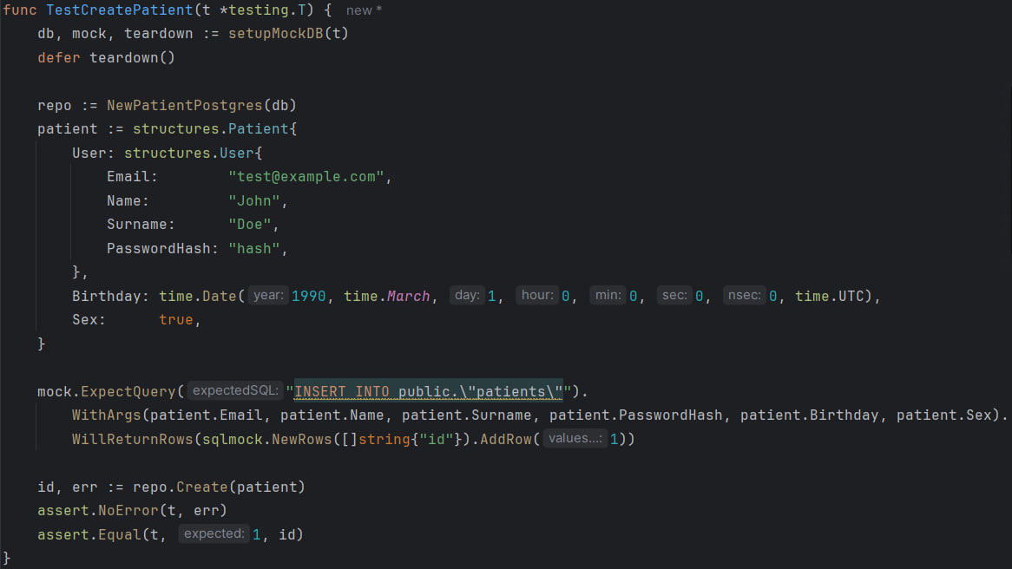
Тестування
Приклад юніт-тесту:
17

Slide 18
Тестування
Мануальне тестування:
використано інструмент Postman для перевірки роботи API;
перевірялись наступні сценарії:
- авторизація користувачів (JWT);
- отримання та надсилання медичних показників;
- надсилання повідомлень;
- робота з планами лікування та нотатками.
Тестування проводилось на локальному сервері у тестовому середовищі. Результати підтвердили стабільну та коректну роботу всіх основних модулів серверної частини системи.
18

Slide 19
Підсумки
Було реалізовано серверну частину системи, яка приймає, обробляє та зберігає медичні дані, формує плани лікування й надсилає сповіщення.
Система є реалістичною та практично орієнтованою, базується на сучасному стеку технологій і здатна забезпечити якісний віддалений контроль за станом здоров’я.
Можливості використання:
у медичних закладах для спостереження за пацієнтами;
у будинках для літніх людей або реабілітаційних центрах;
для особистого моніторингу в домашніх умовах.
19

Slide 20
Підсумки
Подальший розвиток можливий шляхом:
впровадження аналітики та прогнозування ризиків за допомогою ML;
розширення інтеграції з системами електронних медичних карток;
підвищення рівня безпеки відповідно до міжнародних стандартів;
масштабування для роботи з великою кількістю користувачів.
20

